Slide 1
数据库系统应用与开发
2020-2021 第 2 学期
吉林大学管理学院
管理科学与工程系

Slide 2
基本概念
顺序索引
B⁺树索引文件
B⁺树扩展
多码访问
静态散列
动态散列
顺序索引和散列的比较
位图索引
SQL中的索引定义
目录

Slide 3
基本概念
顺序索引
B⁺树索引文件
B⁺树扩展
多码访问
静态散列
动态散列
顺序索引和散列的比较
位图索引
SQL中的索引定义
目录

Slide 4
基本概念
基本概念
索引的目的是帮助定位记录
索引的工作方式类似于一本书的目录，可以通过目录查找内容所在页，再到该页获取内容。
如，为根据给定的ID检索一条student记录，数据库系统首先会查找索引，找到相应记录所在的磁盘块，然后取出该磁盘块，得到所需的student记录

Slide 5
基本概念
基本概念
使用索引的好处：
索引是有序的，便于查找（比如按字母\数字排序）
索引体积要比记录本身小，从而减少资源耗费

Slide 6
索引的类型
基本概念
注意：在储存了数千条记录的大型数据库中，维护一个排序的学生ID列表的效果并不好，因为索引本身将非常大；而且即使通过排序的索引减少了搜索时间，查找一个学生也仍然是非常费时的工作，可以使用更复杂的索引技术来作为代替
有两种基本的索引类型：
顺序索引：基于值的顺序排序
散列索引：基于将值平均分布到若干散列桶中。一个值所属的散列桶是由一个函数决定的，该函数称为散列函数（has function）

Slide 7
索引的评价和选择
基本概念
没有哪一种技术是最好的，只能说某种技术对特定的数据库应用是最合适的。对每种技术的评价必须基于下面这些因素：
访问类型（access type）：能有效支持的访问类型，比如找到具有特定属性值的记录，以及找到属性值落在某个特点范围内的记录 ——按值查找 v.s. 按区间查找
访问时间（access time）：在查询中使用该技术找到一个特定数据项或数据项集合所需的时间

Slide 8
索引的评价和选择（续）
基本概念
插入时间（insertion time）：插入一个新数据项所需的时间。该值包括找到插入这个新数据项的正确位置所需的时间，以及更新索引结构所需的时间
删除时间（delete time）：删除一个数据项所需的时间。该值包括找到待删除项所需的时间，以及更新索引结构所需的时间。
空间开销（space overhead）：索引结构所占用的额外存储空间。倘若存储索引结构的额外空间大小适度，通常牺牲一定的空间来换取性能的提高是值得的

Slide 9
搜索码
基本概念
通常需要在一个文件上建立多个索引：如可能按作者、主题或者书名来查找一本书
用于在文件中查找记录的属性或属性集称为搜索码（search key）：注意这里的搜索码与主键、候选键以及超键中的定义是不同的
在《数据库系统概念》一书中认为，如果文件上有多个索引，那么它就有多个搜索码

Slide 10
基本概念
顺序索引
B⁺树索引文件
B⁺树扩展
多码访问
静态散列
动态散列
顺序索引和散列的比较
位图索引
SQL中的索引定义
目录

Slide 11
顺序索引
顺序索引
顺序索引按顺序存储搜索码的值，并将每个搜索码与包含该搜索码的记录关联起来
搜索码的值
指针
Notes:
1. 存储的是搜索码的值 2. 将搜索码的值与记录关联

Slide 12
索引顺序与文件中记录的顺序
顺序索引
被索引文件中的记录自身也可以按照某种排序顺序存储
包含记录的文件按照某个搜索码指定的顺序排序，那么该搜索码对应的索引称为聚集索引（clustering index），聚集索引也称为主索引（main index），聚集索引的搜索码常常是主键，但并非必须如此
搜索码指定的顺序与文件中记录的顺序不同的索引称为非聚集索引（nonclustering index）或辅助索引（secondary index

Slide 13
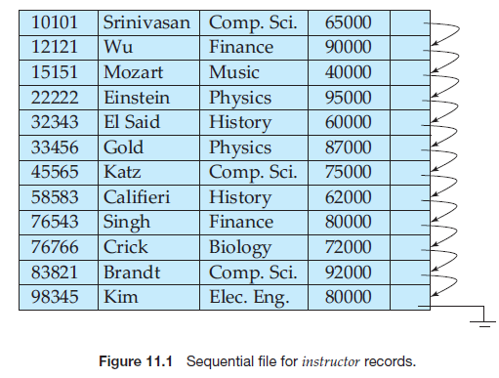
索引顺序文件
顺序索引
假定所有文件都按照某些搜索码顺序排列，这种在搜索码上有聚集索引的文件称作索引顺序文件（index-sequential file）。这是数据库系统中最早采用的索引模式之一

Slide 14
稠密索引和稀疏索引
顺序索引：稠密和系数索引
索引项（index entry）或索引记录（index record）由以下两部分构成：
一个搜索码的值
指向具有该搜索码值的一条或者多条记录的指针
其中指向记录的指针包括：
磁盘块的标识
标识磁盘块内记录的块内偏移量
搜索码的值
指针

Slide 15
稠密索引和稀疏索引
顺序索引：稠密和系数索引
我们可以使用的顺序索引有两类：
稠密索引（dense index）
稀疏索引（sparse index）

Slide 16
稠密索引
顺序索引：稠密和系数索引
稠密索引（dense index）：在稠密索引中，文件中的每个搜索码值都有一个索引项
在聚集稠密索引中，由于文件中记录的存储顺序与索引顺序一致，该索引项包括（搜索码值，以及指向具有该搜索码值的第一条数据记录的指针）
在非聚集稠密索引中，由于文件中记录的存储顺序与索引顺序不同，索引必须存储指向所有具有该搜索码值的记录的指针列表

Slide 17
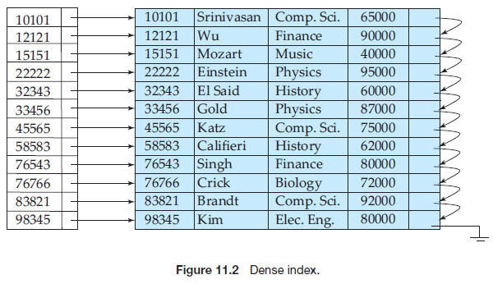
稠密索引
索引项：第一部分为搜索码的值，第二部分为指向记录的指针
顺序索引：稠密和系数索引
稠密索引：每个搜索码值都有一个索引项

Slide 18
稀疏索引
顺序索引：稠密和系数索引
稀疏索引（sparse index）：在稀疏索引中，只为搜索码的某些值建立索引项
稀疏索引的索引项也具有两个值：搜索码的值、指向具有该搜索码值的第一条数据记录的指针
不难发现，只有当索引是聚集索引（文件中的记录按照索引顺序存储）时才能使用稀疏索引

Slide 19
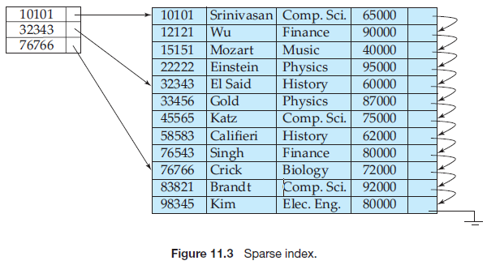
稀疏索引
索引项：第一部分为搜索码的值，第二部分为指向具有搜索码值的第一条记录的指针
顺序索引：稠密和系数索引
稀疏索引：只为搜索码的某些值建立索引项

Slide 20
稀疏索引
顺序索引：稠密和系数索引
在稀疏索引中定位一条记录：找到其最大搜索码值小于或等于所查找记录的搜索码值的索引项
然后从该索引项指向的记录开始，沿着文件中的指针查找，直到找到所有记录为止

Slide 21
稠密索引和稀疏索引的选择
顺序索引：稠密和系数索引
利用稠密索引通常可以比稀疏索引更快地定位一条记录
但稀疏索引所占空间较小，并且插入和删除时所需的维护开销也较小
系统设计者必须在存取时间和空间开销之间进行权衡。
一种折中的方案：为每个块建立一个索引项的稀疏索引。因为处理数据库查询的开销主要由把块从磁盘读到主存中的时间决定

Slide 22
多级索引：搜索“索引本身”需要的开销
顺序索引：多级索引
多级索引：提高搜索索引本身（定位索引项）的效率
搜索索引的开销：来自于索引的规模，以及大规模的索引需要从磁盘中被读取到主存中，搜索一个索引项需要多次读取磁盘块
因此仅仅使用二分法对索引进行搜索依然开销很大

Slide 23
多级索引
顺序索引：多级索引
解决方案：像对待其他任何顺序文件那样对待索引文件，并且在原始的内层索引上构造一个稀疏的外层索引——即索引的索引

Slide 24
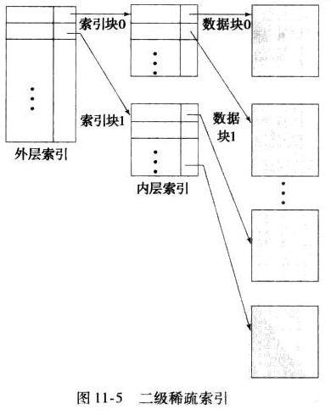
顺序索引：多级索引

Slide 25
多级索引
顺序索引：多级索引
多级索引：具有两级或两级以上的索引称为多级（multilevel）索引
利用多级索引搜索记录与二分法搜索记录相比需要的I/O操作要少得多

Slide 26
索引更新的场合
顺序索引：索引的更新
索引更新的场合：
每当文件中有记录插入或删除时索引都需要更新
如果文件中的记录更新，任何搜索码属性受到影响的索引也必须更新

Slide 27
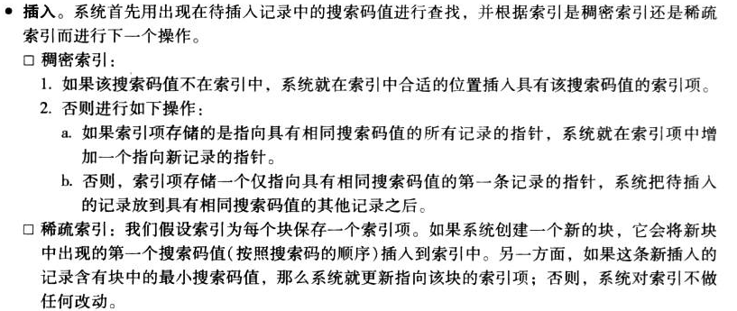
单级索引的更新：插入
顺序索引：索引的更新

Slide 28
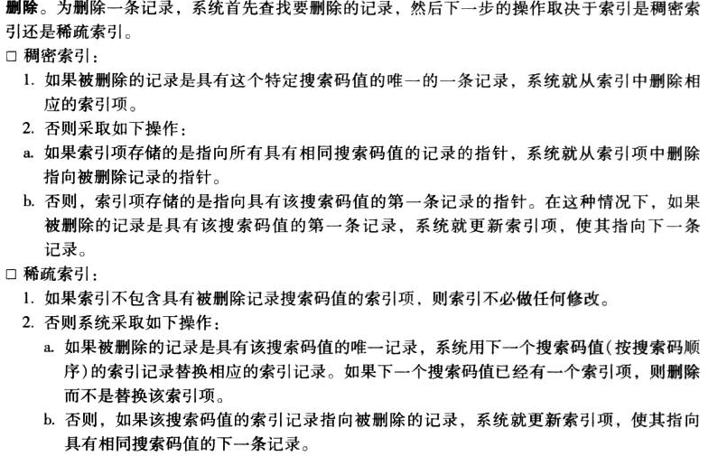
单级索引的更新：删除
顺序索引：索引的更新

Slide 29
多级索引的插入和删除
顺序索引：索引的更新
多级索引的插入和删除算法是对单级索引的简单扩充
在插入和删除时，系统对低层索引的更新与上述单级索引的插入和删除算法相同
对于第二层索引而言，如果低层索引发生了改变，第二层索引也如上述单级索引的插入和删除一样进行处理
若还有更高层的索引以此类推

Slide 30
辅助索引
顺序索引：辅助索引
辅助索引又称非聚集索引：索引顺序与文件中记录的存储顺序不同
因此辅助索引必须是稠密索引（因为稀疏索引只适用于聚集索引），且对于文件中的每条记录都有一个指针（因为辅助索引的顺序与文件存储记录的顺序不一致）
产生辅助索引的情况：例如instructor关系中的记录在文件中按照ID作为搜索码进行顺序存储；而一个索引是建立在salary属性上的，这样文件存储记录的顺序就与索引的顺序不一致了

Slide 31
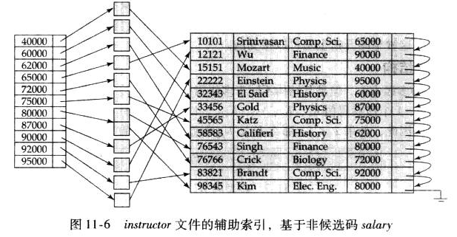
辅助索引
顺序索引：辅助索引
辅助索引又称非聚集索引：索引顺序与文件中记录的存储顺序不同
因此辅助索引必须是稠密索引（因为稀疏索引只适用于聚集索引），且对于文件中的每条记录都有一个指针（因为辅助索引的顺序与文件存储记录的顺序不一致）
产生辅助索引的情况：例如instructor关系中的记录在文件中按照ID作为搜索码进行顺序存储；而一个索引是建立在salary属性上的，这样文件存储记录的顺序就与索引的顺序不一致了

Slide 32
辅助索引：使用间接指针层
顺序索引：辅助索引
辅助索引的一个解决方案：可以使用一个附加的间接指针层来实现非候选键的搜索码上的辅助索引（候选键作为搜索码的辅助索引与稠密聚集索引类似）
在这样的辅助索引中，索引项的指针并不直接指向文件中的记录，而是指向一个包含文件指针的桶（间接指针层）
该间接指针层的组织顺序与该辅助索引搜索码的顺序相同

Slide 33
辅助索引
间接指针层中包含直接指向文件中记录的指针
顺序索引：辅助索引
辅助索引又称非聚集索引：索引顺序与文件中记录的存储顺序不同
因此辅助索引必须是稠密索引（因为稀疏索引只适用于聚集索引），且对于文件中的每条记录都有一个指针（因为辅助索引的顺序与文件存储记录的顺序不一致）
产生辅助索引的情况：例如instructor关系中的记录在文件中按照ID作为搜索码进行顺序存储；而一个索引是建立在salary属性上的，这样文件存储记录的顺序就与索引的顺序不一致了
看箭头的顺序：中间层的组织顺序与辅助索引搜索码的顺序一致

Slide 34
辅助索引的插入与删除
顺序索引：辅助索引
之前描述的索引的插入与删除同样适用于辅助索引

Slide 35
多码索引
顺序索引：多码索引
一般来说，一个搜索码可以包含多个属性。一个包含多个属性的搜索码称为复合搜索吗（composite search key）
这个索引的结构和任何其他索引一样，唯一不同的地方是搜索码不是单个属性，而是一个属性列表
搜索码按字典序排序，如a1<b1, 或a1=b1且a2<b2，则（a1,a2）<（b1,b2）字典序和单词按字母排序基本相同

Slide 36
基本概念
顺序索引
B⁺树索引文件
B⁺树扩展
多码访问
静态散列
动态散列
顺序索引和散列的比较
位图索引
SQL中的索引定义
目录

Slide 37
索引顺序文件组织的缺点
B⁺树索引文件
索引顺序文件组织最大的缺点在于，随着文件的增大，索引查找性能和数据顺序扫描性能都会下降。
虽然这种性能下降可以通过对文件进行重新组织来弥补，但是我们不希望频繁地进行重组

Slide 38
B⁺树索引文件
B⁺树索引文件
：
B⁺树（ B⁺ -tree）索引结构是在数据插入和删除的情况下仍能保持其执行效率的几种使用最广泛的索引结构之一
B⁺树索引采用平衡树（balance tree）结构，其中树根到树叶的每条路径的长度相同
树的每个非叶结点有[n/2]~n个子女，其中n对特定的树是固定的

Slide 39
B⁺树索引文件（续1）
B⁺树索引文件
：
B⁺树结构会增加文件插入和删除处理的性能开销，同时会增加空间开销
但即使对更新频率较高的文件来说，这种开销也是可以接受的，因为这样能够减小文件重组的代价
此外，由于结点有可能是半空的（如果它们具有最少子结点数的话），这将造成空间的浪费
但是，考虑到B⁺树所带来的性能提高，这种空间开销也是可以接受的

Slide 40
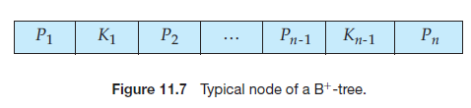
B⁺树的结构
B⁺树的结构
：
B⁺树是一种多级索引，典型的B⁺树结构如下图所示
它最多包含n-1个搜索码值K₁, K₂, ,,,, K_{n-1}以及n个指针P₁, P₂, …, P_{n}
其中K代表搜索码的值，P代表指针
每个结点中的搜索码值K顺序排放

Slide 41
B⁺树的结构：叶结点
B⁺树的结构
：
叶结点：对i=1, 2, … , n-1, 指针P_{i}指向具有搜索码值K_{i}的一条文件记录。
下图是instructor文件的B⁺树的一个叶结点，其中设n=4，搜索码是name

Slide 42
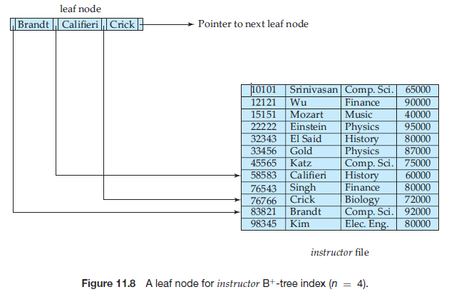
B⁺树的结构：叶结点
叶结点：注意搜索码值的排列顺序
B⁺树索引文件

Slide 43
B⁺树的结构：叶结点中的值
B⁺树的结构
叶结点中值的数目：每个叶结点至多可以有n-1个搜索码的值；值的最少个数为（n-1）/2。
若n=4，则该叶结点至多有4-1=3个搜索码的值；至少需要有（4-1）/2 =2个搜索码的值

Slide 44
B⁺树的结构：叶结点中的值（续1）
B⁺树的结构
叶结点中值的范围：叶结点中的值的范围互不重合，除非有重复的搜索码的值，在这种情况下，一个值可能出现在多个叶结点中
进一步说，如果L_{i}和L_{j}是两个叶结点，且i < j那么L_{i}中所有搜索码的值都小于或等于L_{j}中所有搜索码的值
要使B⁺树成为稠密索引（通常情况），每个搜索码的值都必须出现在某个叶结点中

Slide 45
B⁺树的结构：叶结点中指针P_{n}的作用
B⁺树的结构
因为各叶结点之间按照所含的搜索码值大小有一个线性的顺序，所以我们可以用P_{n}将叶结点按搜索码顺序串在一起。
这种排序可以对文件进行高效的顺序处理

Slide 46
B⁺树的结构：非叶结点
B⁺树的结构
非叶结点（non-leaf node）形成叶结点上的一个多级稀疏索引
~~~~~~~~~~~~~非叶结点的结构
非叶结点和叶结点的结构相同，只不过非叶结点中所有的指针P都指向树中的结点
一个非叶结点最多容纳n个指针，同时必须至少容纳n/2个指针
~~~~~~~~~~~~~一些概念
结点的指针数称为该结点的扇出，非叶结点也称为内部结点（internal node）

Slide 47
B⁺树的结构：非叶结点（续1）
B⁺树的结构
一个包含m个指针的结点（m<=n）：对i = 2, 3, …, m-1，指针P_{i}指向一颗子树，该子树包含的所有搜索码的值都在P_{i}后面的搜索码K_{i}和P_{i}前面的搜索码K_{i-1} 之间
即，P_{i}指向的子树的所有搜索码的值都在区间[K_{i-1}, K_{i}）内
注意，也有范围是(K_{i-1}, K_{i}] 的
指针P_{m}指向子树中所含搜索码值大于K_{m-1}的那一部分
指针P₁指向子树中所含搜索码值小于K₁的那一部分
P₁
K₁
P…
K…
P_{i-1}
K_{i-1}
P_{i}
K_{i}
P…
K…
P_{m}

Slide 48
B⁺树的结构：非叶结点（续2）
B⁺树的结构
根结点与其他非叶结点不同，它包含的指针数可以小于n/2；但是，除非整棵树只有一个结点，否则根结点必须至少包含两个指针
对于任意n，我们总可以构造满足上述要求的B⁺树
下图是一颗完整的B⁺树（n=4），为了简化起见，忽略了空指针；图中不包含箭头的指针区域可以理解为包含空值

Slide 49
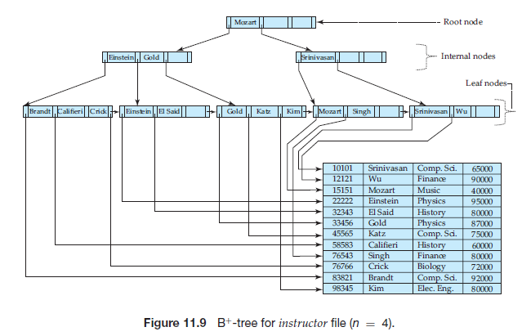
B⁺树的结构：非叶结点（续2）
B⁺树索引文件

Slide 50
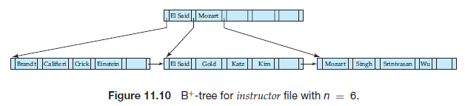
B⁺树的结构：非叶结点（续4）
B⁺树的结构
Instructor的另一个B⁺树（n=6）

Slide 51
B⁺树的性质
B⁺树索引文件
这些B⁺树的例子都是平衡的，即从根到叶结点的每条路径长度都相同
对于B⁺树来说这是一个必须的性质，实际上B⁺树中的“B”就表示“平衡”（balanced）的意思
正是B⁺树的这一平衡属性保证了B⁺树索引有良好的查找、插入和修改性能

Slide 52
B⁺树的查询
B⁺树的查询
如果树中存在所查询的值，那么从树的根结点开始，向下周游树直到它达到包含指定值的叶结点
如果在叶结点中没有找到搜索码的值，则返回空值，显示失败

Slide 53
B⁺树的查询（续1）
B⁺树的查询
处理重复的搜索码：
首先找到具有值V的第一个出现的结点L，然后在结点L中遍历其余的码值
如果该结点中包含至少一个大于V的搜索码值，那么就不存在更多的值为V的记录
否则，由L结点中的指针P_{n}指向的下一个叶结点有可能包含值为V的搜索码
则必须搜索由指针P_{n}指向的结点，重复上述步骤

Slide 54
B⁺树的查询（续2）
B⁺树的查询
范围查询（查找所有搜索码值在特定区间（V，U）的记录：
与查找重复值V的算法类似，首先查找包含搜索码值V的第一个出现的结点L
然后再遍历该结点其余的搜索码，直到找到一个大于U的搜索码说明该区间的记录已经搜索完毕
否则继续搜索L中P_{n}指向的下一个结点，重复上述步骤

Slide 55
B⁺树的更新
B⁺树的更新
B⁺树更新的复杂度：结点可能因为插入而变得过大需要分裂（split）或者因为删除而变得过小需要合并（coalesce）
此外，当一个结点分裂或一对结点合并时必须保证B+树能保持平衡

Slide 56
B⁺树的更新
B⁺树的更新
不考虑分裂与合并的插入和删除（结点不会变得过大或过小）：
插入：首先找到搜索码值将出现的叶结点，然后在叶结点中插入一条新记录（即一对搜索码值和记录指针），使得插入后搜索码仍然有序
删除：通过查找已删除记录的搜索码的值，找到包含待删除项的叶结点；如果多项含有相同的搜索码值，遍历所有这些相同的搜索码值的项，直到找到指向被删除记录的项。然后从叶结点中移除该项。该叶结点中已删除项右边的所有项左移一个位置，以便在删除该项后不会有空隙

Slide 57
B⁺树的更新：考虑分裂与合并的情况
B⁺树的更新
插入：例如把Adams插入到下图中
插入位置

Slide 58
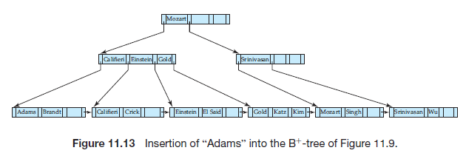
B⁺树的更新：考虑分裂与合并的情况
B⁺树的更新
插入：例如把Adams插入到下图中
插入后结点分裂。注意，由于父结点尚有空间因此父结点没有分裂

Slide 59

B⁺树的更新：考虑分裂与合并的情况
B⁺树的更新
插入：父结点分裂的情况，把Lamport插入到下图中
插入位置：注意叶结点和父结点均需要分裂
新的结点

Slide 60
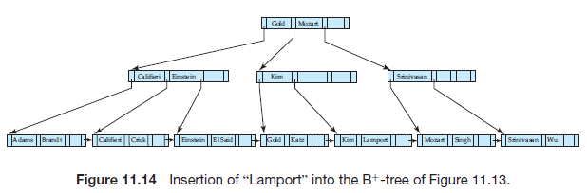
B⁺树的更新：考虑分裂与合并的情况
Gold值添加到父结点中
B⁺树的更新
插入：插入后的情况
右侧是新结点
右侧是新结点

Slide 61
B⁺树的更新：考虑分裂与合并的情况
B⁺树的更新
删除：考虑从下图中把Srinivasan删除
删除位置

Slide 62
B⁺树的更新：考虑分裂与合并的情况
B⁺树的更新
删除：考虑从下图中把Srinivasan删除
删除位置

Slide 63
B⁺树的更新：考虑分裂与合并的情况
B⁺树的更新
删除：考虑从下图中把Srinivasan删除
删除位置
删除后该结点可以与左侧兄弟结点合并

Slide 64
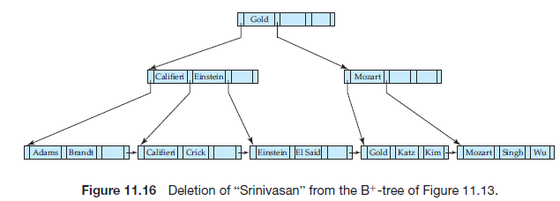
B⁺树的更新：考虑分裂与合并的情况
B⁺树的更新
删除：删除并合并叶结点后，父结点必须重新分配指针，使得父结点中的指针能够重新指向合并后的结点
重新分配指针
合并后的叶结点

Slide 65
B⁺树的更新：考虑分裂与合并的情况
B⁺树的更新
删除：接下来考虑从下图中删除Singh和Wu；删除后需要合并后两个叶结点，合并后叶结点又太大因此需要进行分裂，之后要重新调整父结点以分配指针
受影响的部分
受影响的部分
删除的部分

Slide 66
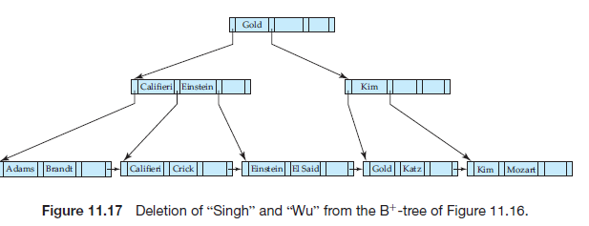
B⁺树的更新：考虑分裂与合并的情况
B⁺树的更新
删除：删除Singh和Wu后
新的父结点
新的叶结点

Slide 67
B⁺树的更新：考虑分裂与合并的情况
受影响的部分
B⁺树的更新
删除：再考虑删除Gold
受影响的部分
受影响的部分
删除的部分

Slide 68
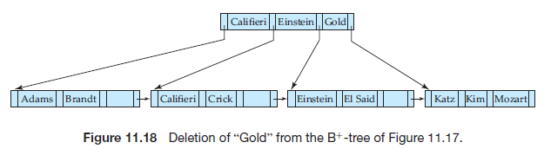
B⁺树的更新：考虑分裂与合并的情况
B⁺树的更新
删除：Gold值从叶结点中删除，但是它仍然存在与非叶结点中

Slide 69
不唯一的搜索码
B⁺树：不唯一的搜索码
假如一个关系可以拥有多个包含同一搜索码值的记录，那么该搜索码称为不唯一的搜索码（nonunique search key）
不唯一搜索码的一个问题：记录删除效率方面，假设某个特殊的搜索码值出现很多次，并且拥有该搜索码值的一条记录将要被删除。那么删除操作可能会查找很多项，从而找出和该被删记录相对应的项，该搜索有可能遍历多个叶结点

Slide 70
不唯一的搜索码（续）
B⁺树：不唯一的搜索码
解决不唯一搜索码的方案：
使用唯一化属性：通过创建包含原始搜索码和其他属性的复合搜索码来确保搜索码唯一。这个额外的属性也称为唯一化（uniquifier）属性。当比较搜索码时，具有原始搜索码值的查找可以简单地忽略唯一化属性值
在该树中每个码值只存储一次，并且为该搜索码值维护一个记录指针的桶（或者列表）：但使用记录指针的桶会耗费额外的资源

Slide 71
B⁺树更新的复杂性
B⁺树更新的复杂性
尽管B⁺树的插入和删除操作比较复杂，但它们需要较少的I/O操作，这很有价值，因为I/O操作比较费时。
以I/O操作来衡量的插入和删除操作的代价是和B⁺树的高度成正比的，因此是比较低的
B⁺树的操作速度使得它在数据库实现中称为频繁使用的索引结构

Slide 72
基本概念
顺序索引
B⁺树索引文件
B⁺树扩展
多码访问
静态散列
动态散列
顺序索引和散列的比较
位图索引
SQL中的索引定义
目录

Slide 73
B⁺树扩展
B⁺树扩展
本节讨论几个B⁺树索引结构的扩展和变种

Slide 74
B⁺树文件组织
B⁺树扩展：B⁺树文件组织
可以使用B+树的叶级别结点来组织存放实际记录的磁盘块，能够解决存储实际记录的性能下降问题
B⁺树不仅可以作为索引使用，也可以作为一个文件中的记录的组织者
在B⁺树文件组织（B⁺-tree file organization）中，树的叶结点存储的是记录而不是指向记录的指针

Slide 75
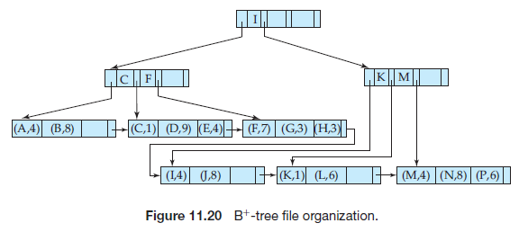
B⁺树文件组织：例子
B⁺树扩展：B⁺树文件组织

Slide 76
B⁺树文件组织：记录的插入与删除
B⁺树扩展：B⁺树文件组织
B⁺树文件组织中记录的插入和删除与B⁺树索引中索引项的插入和删除的处理方式一样
插入一条具有给定码值v的记录时，系统通过在B⁺树中查找小于等于v的最大码来定位包含该记录的块。若该块有足够空间来存放记录，系统就将该记录存放在该块中
否则，就像B⁺树索引插入项那样，系统将该块分为两个，重新分布其中的记录，以给新记录创建空间。这种分裂通常会在B⁺树上自底向上传播

Slide 77
B⁺树文件组织：记录的插入与删除
B⁺树扩展：B⁺树文件组织
B⁺树文件组织中记录的插入和删除与B⁺树索引中索引项的插入和删除的处理方式一样
删除一条记录时，系统首先从包含它的块中将它删除。如果块B因此不到半满（B⁺树要求块必须半满），就要对B中的记录和相邻的块B’中的记录重新分布。之后系统更新B⁺树的非叶结点

Slide 78
B⁺树文件组织：对空间的利用
B⁺树扩展：B⁺树文件组织
插入：
若某个结点已满，系统尝试把它的一些项重新分布到与它相邻的结点中，以给新项腾出空间
如果因为相邻结点本身已满而导致这种尝试失败，系统就要分裂该结点，并在一个相邻结点和分裂原始结点得到的两个结点这三者之间均匀地分配所有的项

Slide 79
B⁺树文件组织：对空间的利用
B⁺树扩展：B⁺树文件组织
删除：
在删除记录时，如果结点中的项数少于2n/3，系统就试图从相邻的结点借入一项
若两个兄弟节点都只有2n/3条记录，那么系统就不借入一项，而是把这个结点及两个兄弟结点的所有项均匀地分布到两个结点中，并删除第三个结点
参与重新分布的兄弟节点越多，更新的代价也越高

Slide 80
B⁺树文件组织：索引的重建
B⁺树扩展：B⁺树文件组织
在B⁺树索引或B⁺树文件组织中，树中相邻的叶节点可能分布在磁盘中的不同位置
当一个文件组织最初建立在一组记录上时，可以实现把磁盘中基本连续的块分配给树中连续的叶结点。由此对叶结点的顺序扫描就相当于磁盘上几乎是顺序的扫描。
随着在树中不断进行插入和删除操作，这种顺序性逐渐丢失，对叶节点的顺序访问也需要越来越频繁地等待磁盘寻道。为了恢复这种顺序性也需要对索引进行重建

Slide 81
B⁺树文件组织：存储大型数据对象
B⁺树扩展：B⁺树文件组织
如SQL clob类型以及blob类型，这些数据对象可能比磁盘块还大，甚至达到好几个GB
这么大的数据对象可以通过拆分成稍小的记录序列并组织成B+树文件组织进行存储。
拆分的记录可以按序编号，或者根据记录在大型对象中的字节偏移量进行编号，这样记录的编号就可以用作搜索码

Slide 82
辅助索引和记录重定位
B⁺树扩展：辅助索引和记录重定位
一些文件组织可能改变记录的位置，即使记录并没有更新
如，当B+树文件组织中的一个叶结点分裂，一些记录会移动到新的结点中
一个文件上不仅仅只有主索引，也包括辅助索引，这些索引中都包含着指向记录的指针，这些辅助索引的索引项因此也需要随之改变
因此，一个叶结点的分裂可能需要几十甚至几百次的I/O操作

Slide 83
辅助索引和记录重定位（续）
B⁺树扩展：辅助索引和记录重定位
为解决这个问题广泛使用的方法是：
让辅助索引不存储指向被索引记录的指针，而是存储主索引搜索码属性的值
上述方法大大降低了由文件重组导致的索引更新的代价，尽管它也增加了使用辅助索引访问数据的代价

Slide 84
字符串上的索引
B⁺树扩展：字符串上的索引
在字符串属性上创建B⁺树索引会引起两个问题
字符串是变长的：即使结点都是满的，不同的结点也有可能会有不同的扇出（节点中指针的数目）。如果一个结点已满，则它必须分裂（不管它有多少项）。同样地，结点的合并和重新分布取决于结点中空间使用的比例，而不是根据结点所能容纳的最大项数
字符串可能会很长：导致结点扇出降低以及相应地增加树的高度

Slide 85
字符串上的索引（续1）
B⁺树扩展：字符串上的索引
解决方案：使用前缀压缩（prefix compression）技术
不在非叶结点存储整个搜索码的值。
只须存储每个搜索码值的一个前缀，使得这个前缀足以将由该搜索码值分开的两棵子树中的码值区分开
如由搜索码分开的两棵子树中跟“Silberschatz”最相近的码值分别是“Silas”和“Silver”，则在非叶结点中存储“Silb”就足够了，而不用存储全名“Silberschatz”

Slide 86
B⁺树索引的批量加载
B⁺树扩展：B⁺树索引的批量加载
当大量的项一次插入到索引中称为索引的批量加载（bulk loading）
一种有效执行索引批量加载的方法是提前对这些项进行排序：
首先，创建一个含有关系索引项的临时文件，然后根据构建好的索引的搜索码来排序文件，最后扫描排序好的文件并且将项插入到索引中

Slide 87
B⁺树索引的批量加载（续1）
B⁺树扩展：B⁺树索引的批量加载
提前排序的好处：
所有到特定叶结点的项会连续出现，并且叶结点只会写出一次
如果B⁺树开始为空，在批量加载时结点就不需要从磁盘中读取。因此，即便许多项要插入到一个节点中也只需要一次I/O操作
如果连续的叶节点被分配到连续的磁盘块上，那么这些I/O操作也可以是顺序的，并且需要很少的磁盘寻道

Slide 88
B⁺树索引的批量加载（续2）
B⁺树扩展：B⁺树索引的批量加载
自底向上B⁺树构建（bottom-up B⁺ tree construction）：
如果B⁺树初始时是空的，就可以使用批量加载从叶子级自底向上快速构建它，而不是使用常规的插入过程
将排序好的项分解到块中，并保证每个块中有尽可能多的项，由此产生的块形成B⁺树的叶级
每个块中的最小值以及指向块的指针用来构建上一级的B⁺树项，并指向叶块
更深一级的树可以类似地利用下层每个节点中的最小值来构建，直到创建根节点

Slide 89
B树索引文件
B⁺树扩展：B树索引文件
B树索引（B-tree index）和B⁺树索引相似，两种方法的主要区别在于B树去除了搜索码值存储中的冗余
注意，有些数据库手册和行业文献等使用B树指代B⁺树，注意避免混淆

Slide 90
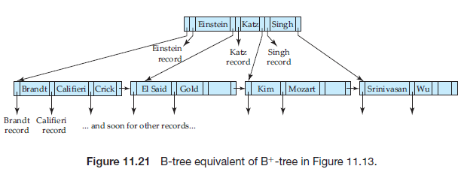
B树索引文件
B⁺树扩展：B树索引文件
B树只允许搜索码值出现一次（如果它们是唯一的），下图是上图中的B树版本

Slide 91
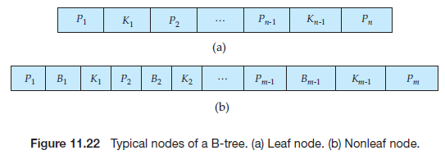
B树索引文件
B⁺树扩展：B树索引文件
由于B树中出现在非叶结点中的搜索码不会出现在其他地方，因此必须在非叶节点中为每个搜索码增加一个指针域。
附加的这些指针指向文件记录或相应搜索码所对应的的桶
叶节点的码的个数n与非叶节点的码的个数m不同，这是由于附加指针的存在

Slide 92
B树索引文件：B树与B⁺树
B⁺树扩展：B树索引文件
B树中的查询：在B树中进行一次查找所访问的结点数取决于搜索码所在的位置，有时不需要到达叶节点就能找到想要的值
而B树中存储在叶级的码大约n倍于存储在非叶级的码，且n一般都相当大，因此较快找到特定值的好处将会比较小
且在B树非叶节点能存储的搜索码较少（因为附加指针），因此B树的扇出较小而会比B⁺树的深度大。因此在B树中查询某些搜索码比B⁺树快，而另一些值比B⁺树慢

Slide 93
B树索引文件：B树与B⁺树（续1）
B⁺树扩展：B树索引文件
B树中的删除和插入都比B⁺树复杂
B树中的删除更加复杂：在B树中被删除的项可能出现在非叶结点中。必须从包含被删除项的子树中选择正确的值来作为代替
具体说，若搜索码K_{i}被删除，出现在指针P_{i+1}指向的子树中的最小搜索码就必须移到原来K_{i}所占用的字段中
如果叶节点包含的项太少还需要进一步操作

Slide 94
B树索引文件：B树与B⁺树（续2）
B⁺树扩展：B树索引文件
B树在空间上的优势对大的索引来讲意义不大，通常不能抵消上述不足
因此，许多数据库系统采用B⁺树数据结构（也可能在名称上称为B树）

Slide 95
闪存
B⁺树扩展：闪存
目前许多应用中闪存存储成为替代磁盘存储的强大竞争者， 这种变化会怎样影响索引结构？
闪存存储是通过块来组织的，B⁺树索引结构可以在闪存存储中使用，能够加快索引查询中的访问速度。闪存中最合适的B+树节点大小通常要比磁盘小得多
闪存的唯一缺点是不允许物理层的数据就地更新（擦除限制），尽管可以在逻辑上实现。目前正在研究可以降低块清除次数的索引结构
同时标准的B⁺树索引可以继续在闪存存储中使用，提供可以接受的更新性能，以及比磁盘存储更有效的查询性能

Slide 96
基本概念
顺序索引
B⁺树索引文件
B⁺树扩展
多码访问
静态散列
动态散列
顺序索引和散列的比较
位图索引
SQL中的索引定义
目录

Slide 97
多码访问
多码访问
对于某些类型的查询来说，如果存在多个索引则使用多个索引，或者使用建立在多属性搜索码上的索引，这样比较有利，有如下几种方案：
使用多个单码索引
多码索引
覆盖索引

Slide 98
使用多个单码索引
多码访问
假设instructor文件有两个索引，分别建立在dept_name和salary上。考虑如下查询：“找出金融系中工资为$80,000的所有教师”
select ID
from instructor
where dept_name = ‘Finance’and salary = 80000
处理该查询可以有三种策略
只利用dept_name上的索引
只利用salary上的索引
利用dept_name上的索引和salary上的索引，计算两指针集合的交集

Slide 99
多码索引
多码访问
上述查询也可以在复合的搜索码（dept_name, salary）上建立和使用索引，也就是说，这一搜索码由系名和教师工资连接而成
可以使用在上述复合搜索码上建立的顺序（B⁺树）索引来高效地回答具有如下形式的查询
select ID
from instructor
where dept_name = ‘Finance’and salary = 80000

Slide 100
多码索引（续1）
多码访问
如下查询也可以使用多码索引高效处理
select ID
from instructor
where dept_name = “Finance”and salary < 80000
可以使用搜索码的第一个属性（ dept_name ）上指定的一个等值条件（dept_name = “Finance”）；以及在第二个属性（salary）上指定的一个范围（salary < 80000）对搜索属性上的一个范围进行查询

Slide 101
多码索引（续2）
多码访问
可以使用搜索码上的顺序索引（dept_name, salary）处理只涉及一个属性的查询，如
select ID
from instructor
where dept_name = “Finance”

Slide 102
多码索引（续3）
多码访问
但是多码索引有一定缺陷，如处理下面的查询
select ID
from instructor
where dept_name < “Finance”and salary < 80000
使用建立在（dept_name, salary）上的顺序索引来回答这个查询：对于按照字母顺序< “Finance”的每个dept_name值，定位salary值<80000的那些记录
然而由于文件中记录的顺序，每条记录可能位于不同的磁盘块，因此导致大量I/O操作
这是由于第一个属性上的条件是比较条件，不能对应搜索码上一个范围查询

Slide 103
覆盖索引
多码访问
覆盖索引（covering index）存储一些属性（但不是搜索码属性）的值以及指向记录的指针。
存储附加的属性值对于辅助索引是非常有用的，因为它们使得仅仅使用索引就能够回答一些查询，甚至不必需要找到实际的记录
如，假设有一个建立在instructor关系的ID属性上的非聚集索引。如果把salary属性的值与记录指针一起存储，就可以回答那些要求查询salary值（而不是另一个属性dept_name）的查询而不需要访问instructor记录

Slide 104
覆盖索引（续1）
多码访问
在搜索码（ID, salary）上创建索引能够达到同样的效果，然而一个覆盖索引能够减小搜索码的大小，使非叶节点中有更大的扇出，从而潜在地降低索引的高度

Slide 105
基本概念
顺序索引
B⁺树索引文件
B⁺树扩展
多码访问
静态散列
动态散列
顺序索引和散列的比较
位图索引
SQL中的索引定义
目录

Slide 106
静态散列
静态散列
顺序文件组织的一个缺点是我们必须访问索引结构来定位数据，或者必须使用二分法搜索，这将导致过多的I/O操作。
基于散列（hashing）技术的文件组织使我们能够避免访问索引结构

Slide 107
静态散列：一些概念
静态散列
桶（bucket）：一个能存储一条或多条记录的一个存储单位。通常一个桶就是一个磁盘块，但也可能小于或大于一个磁盘块
令K表示所有搜索码值的集合，令B表示所有桶地址的集合，散列函数（hash function）h是一个从K到B的函数，即B=h（K）

Slide 108
静态散列：散列函数的使用方法
静态散列
为了插入一条搜索码为K_{i}的记录，我们计算h（K_{i}），它给出了存放该记录的桶的地址。我们目前假定桶中有容纳这条记录的空间，于是这条记录就存储到该桶中

Slide 109
静态散列：散列函数的使用方法
静态散列
进行搜索码值为K_{i}的查找：只需计算h（K_{i}），然后搜索具有该地址的桶
假定搜索码K₅和K₇具有相同的散列值，即h（K₅）=h（K₇）。如果我们执行对K₅的查找，则桶h（K₅）包含搜索码值是K₅以及K₇的记录

Slide 110
静态散列：散列函数的使用方法（续）
静态散列
删除：如果待删除记录的搜索码值是K_{i}，则计算h（K_{i}），然后在相应的桶中查找此记录并从中删除它

Slide 111
静态散列：散列函数在数据库中的应用
静态散列
散列文件组织（hash file organization）：通过计算所需记录搜索码值上的一个函数直接获得包括该记录的磁盘块地址
散列索引组织（hash index organization）：把搜索码以及与它们相关联的指针组成一个散列文件结构

Slide 112
散列函数：理想的散列函数
静态散列
我们希望散列函数把存储的码均匀地分布到所有桶中，使每个桶含有相同数目的记录
理想散列函数的特征：
分布是均匀的：散列函数从所有可能的搜索码值集合中为每个桶分配同样数量的搜索码值
分布是随机的：在一般情况下，不管搜索码值实际怎样分布，每个桶应分配到的搜索码值数目几乎相同。即，散列值不应与搜索码的任何外部可见的排序相关，例如按字母顺序或按搜索码长度顺序。散列函数应该表现为随机的

Slide 113
散列函数：理想的散列函数（续）
静态散列
考虑不随机的情况1：假设为instructor文件选择一个散列函数，定义该散列函数将首字母为i的搜索码映射到第i个桶中。思考存在怎样的问题？
考虑不随机情况2：为搜索salary定义一个散列函数。假设最低工资是$30,000，最高工资是$130,000，我们可以使用一个散列函数把这些值分成10个区间：$30,000~$40,000、$40,001~$50,000等。对于该函数，搜索码值的分布是均匀的，但不是随机的。可能工资在$60,001~$70,000之间的记录比在$30,000 ~ $40,000之间的记录要普遍得多，这样记录的分布就不均匀了。

Slide 114
散列函数：例1
静态散列
通常，可以让散列函数在搜索码中字符的二进制表示上执行计算。
例如，一种简单的散列函数是事先计算码字中字符的二进制表示的总和，然后返回该总和取桶数目的模
下图给出了上述方案的一个应用：它作用于instructor文件，具有8个桶，并假设字母表中的第i个字母用整数i表示

Slide 115
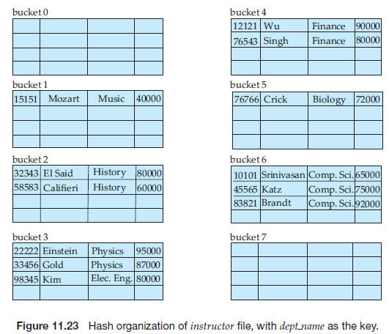
散列函数：例1
静态散列
通常，可以让散列函数在搜索码中字符的二进制表示上执行计算。
例如，一种简单的散列函数是事先计算码字中字符的二进制表示的总和，然后返回该总和取桶数目的模
下图给出了上述方案的一个应用：它作用于instructor文件，具有8个桶，并假设字母表中的第i个字母用整数i表示

Slide 116
散列函数：例2
静态散列
字符串上的散列函数：设s是长度为n的字符串，s[i]是字符串的第i个字节。散列函数定义如下：
s[0]*31^{（n-1）}+s[1]* 31^{（n-1）}+……+s[n-1]
该函数可以按照如下方法高效实现：最初把散列函数值设为0，然后从字符串的第一个字符开始迭代，直到最后一个字符为止，每一步都把散列函数值*31再加上下一个字符的值。实际上每个结果之后要模一个可能的最大整数值加1；之后再对桶数目取模得到的值就可以用作索引

Slide 117
散列函数的性能
静态散列
散列函数的设计需要仔细认真，一个糟糕的散列函数可能导致查找所花费的时间与文件中搜索码数目成正比
一个设计良好的散列函数一般情况下查找所花费时间是一个（较小的）常数，而与文件中搜索码的个数无关

Slide 118
桶溢出处理
静态散列
如果桶没有足够的空间，就会发生桶溢出（bucket overflow）。桶溢出的发生可能有以下几个原因：
桶不足：桶数目（n_{B}）的选择必须使n_{B}>n_{r}/f_{r}，其中n_{r}表示将要存储的记录总数，f_{r}表示一个桶中能存放的记录数目。这种表示是以在选择散列函数时记录总数已知为前提的
偏斜（skew）：某些桶分配到的记录比其他桶多。偏斜发生的原因有两个：
多条记录可能具有相同的搜索码
所选的散列函数可能会造成搜索码的分布不均匀

Slide 119
桶溢出处理
静态散列
为了减少桶溢出的可能性，桶的数目选为
（ n_{r}/f_{r} ）*（1+d），其中d是避让因子，其典型值约为0.2.有一些空间会浪费：桶中大约20%的空间是空的。但好处是减少了溢出的可能性

Slide 120
桶溢出处理：溢出链
静态散列
尽管分配的桶比所需的桶多一些，但是桶溢出还是可能发生，我们使用溢出桶（overflow bucket）来处理桶溢出问题
如果一条记录必须必须插入桶b中而桶b已满，系统会为桶b提供一个溢出桶，并将此记录插入到这个溢出桶中。
如果溢出桶也满了，系统会提供另一个溢出桶，如此继续下去。

Slide 121
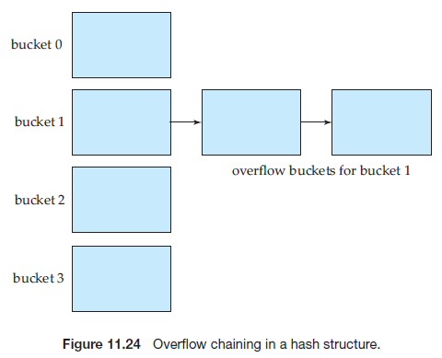
桶溢出处理：溢出链（续1）
静态散列
一个给定桶的所有溢出桶用一个链接列表链接在一起，如图所示，使用这种链接列表的溢出处理称为溢出链（overflow chaining）

Slide 122
桶溢出处理：溢出链（续2）
静态散列
溢出链中的查找：
系统首先使用搜索码上的散列函数来确定一个桶b
系统必须检查桶b中的所有记录，看是否有匹配的搜索码
如果桶b有溢出桶，则系统还要检查桶b的所有溢出桶中的记录

Slide 123
散列索引
静态散列
散列索引（hash index）将搜索码及其相应的指针组成散列文件结构。构建散列索引的方法如下：
将散列函数作用于搜索码以确定对应的桶，然后将此搜索码以及相应指针存入此桶（或溢出桶）中
下图为instructor文件上的一个辅助散列索引，其搜索码为ID

Slide 124
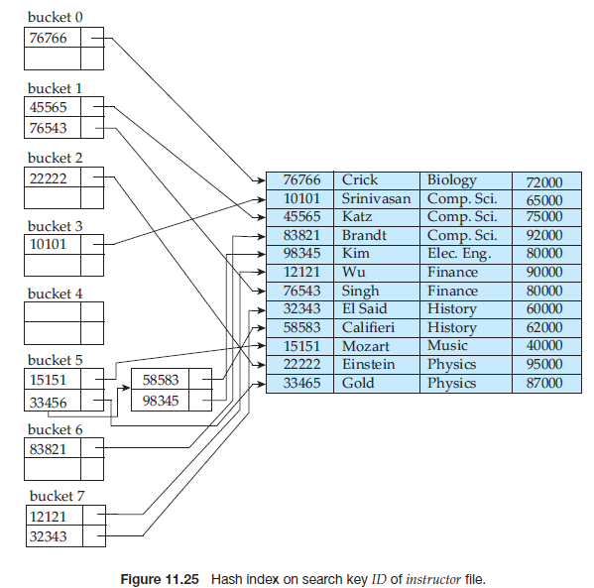
静态散列

Slide 125
散列索引的两个含义
静态散列
散列索引可以用来指散列文件结构：
因为散列文件组织本身能像索引那样使用，因此可以认为以散列形式组织的文件上有一个聚集散列索引
因此我们也用散列索因来指散列文件结构
如果该散列文件上还有一个使用散列结构创建的辅助索引，则这个辅助索引也称为散列索引

Slide 126
基本概念
顺序索引
B⁺树索引文件
B⁺树扩展
多码访问
静态散列
动态散列
顺序索引和散列的比较
位图索引
SQL中的索引定义
目录

Slide 127
动态散列（可扩充散列）
动态散列
静态散列技术要求固定桶地址集合B，这带来很严重的问题。大多数数据库都会随时间而变大，如果我们准备为这样的数据库使用静态散列，有三种选择
根据当前文件大小选择散列函数。这种选择会使性能随数据库增大而下降
根据将来某个时刻文件的预计大小选择散列函数。尽管这样可以避免性能下降，但是初始时会造成相当大的空间浪费
随着文件增大，周期性地对散列重组。这种重组涉及一系列问题，包括新散列函数选择，在文件中每条记录上重新计算散列函数，以及分配新的桶。重组是一个规模大、耗时的操作，而且重组期间必须禁止对文件的访问

Slide 128
动态散列（可扩充散列）
动态散列
几种动态散列（dynamic hashing）技术允许散列函数动态改变，以适应数据库增大或缩小的需要。
本节介绍一种动态散列技术——可扩充散列（extendable hashing）

Slide 129
可扩充散列的优势
动态散列
当数据库增大或缩小时，可扩充散列可以通过桶的分裂或合并来适应数据库大小的变化。这样做的好处有二：
可以保持空间的使用效率
重组每次仅作用于一个桶，因此所带来的性能开销较低，可以接受

Slide 130
可扩充散列的数据结构
动态散列
可扩充散列的散列函数产生的值范围较大，是b位二进制整数，b的一个典型取值是32。即，当b为32时，该散列函数能产生数值的范围可达2³²
使用可扩充散列时，是在把记录插入文件时按需创建桶的
开始时，不使用散列值的全部b位，任意时刻我们使用的位数满足0≤i≤b。这样的i个位用作附加的桶地址表中的偏移量。i的值随着数据库大小的变化而增大或减小

Slide 131
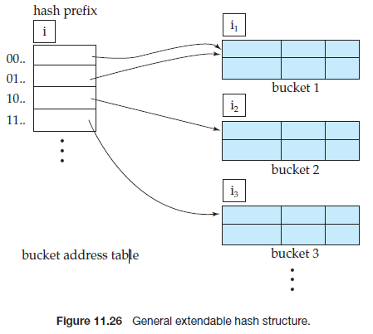
一个可扩充散列结构的示例
动态散列

Slide 132
一个可扩充散列结构的示例（续1）
动态散列
出现在桶地址表上方的i表明散列值h（K） 中有i位需要用来正确地定位对应于K的桶
i值会随文件增长而变化
尽管找出桶地址表中的正确表项需要i位，但几个连续的表项可能指向同一个桶。所有这样的表项有一个共同的散列前缀，该前缀的长度可是可能小于i的。

Slide 133
一个可扩充散列结构的示例（续2）
动态散列
为了表明共同的散列前缀长度，给每一个桶附加一个整数值，（见上图中的i₁，i₂……）
其中与桶j有关的整数就是i_{j}
桶地址表中指向桶j的表项
的个数为
则若只有一个表项指向j桶
有i = i_{j}
为何如此设置？

Slide 134
可扩充散列上的查询
动态散列
为了确定含有搜索码值K₁的桶的位置，系统取得h（K₁）的前i个位，然后为这个位串查找对应的表项，再根据表项中的指针得到桶的位置

Slide 135
可扩充散列上的插入
动态散列
插入一条搜索码值为K₁的记录，系统首先查找位置，最终定位到某个桶——假定为桶j。
如果该桶中有剩余空间，系统将该记录插入该桶即可
反之，如果桶j已满，系统必须分裂这个桶并将该桶中现有记录和新记录一起进行重新分配。为了分裂该桶，系统必须首先根据散列值确定是否需要增加所使用的位数

Slide 136
可扩充散列上插入：分裂（续1）
动态散列
如果i=i_{j}，那么在桶地址表中只有一个表项指向桶j，所以系统需要增加桶地址表的大小，以容纳由于桶j分裂而产生的两个桶指针
解决方案：多引入散列值中的一位，即将i值加1，从而使桶地址表的大小加倍
这样，原表中每个表项都被两个表项替代，两个表项都包含和原始表项一样的指针

Slide 137
可扩充散列上插入：分裂（续2）
动态散列
现在桶地址表中有两个表项指向桶j。这时，系统分配一个新的桶（桶z），并让第二个表项指向此新桶
接着系统将i_{j}和i_{z}置为i（重新分配桶上附加的整数）
桶j中的各条记录重新散列，根据前i位（此时i已经加1）来确定该记录是放在桶j中还是放到新创建的桶中
系统重新尝试插入新记录，通常一次会成功。但若桶j中原有的所有记录和新插入的记录具有相同的散列值前缀，该桶就必须再次分裂（因为j桶原记录都在，因此它仍然是满的，而新记录又被分配到j桶中）

Slide 138
可扩充散列上插入：分裂（续3）
动态散列
如果散列函数已经经过仔细挑选，一次插入导致两次或两次以上分裂是不太可能的，除非大量的记录具有相同的搜索码
如果桶j中所有记录搜索码值相同，那么多少次分裂也不能解决问题（因为搜索码相同散列值也相同，必然会分配到同一个桶中）
在这种情况下，采用溢出桶来存储记录，就像在静态散列中那样

Slide 139
可扩充散列上插入：分裂（续4）
动态散列
如果i > i_{j}，那么在桶地址表中有多个表项指向桶j。因此，系统不需要扩大桶地址表就能分裂桶j。
指向桶j所有的表项的索引前缀的最左i_{j}位相同。系统分配一个新桶（桶z），将i_{j}和iz置为原i_{j}加1后得到的值。
接下来系统调整桶地址表中原来指向桶j的表项（注意，由于i_{j}有了新值，现在并非所有表项的散列前缀的最左i_{j}位都相同）

Slide 140
可扩充散列上插入：分裂（续4）
动态散列
系统让这些表项的前一半保持原样（指向桶j），而后使后一半指向新创建的桶（桶z）
之后桶中的各条记录被重新散列，分配到桶j或新桶z中
此时，系统重新尝试插入记录，失败的可能性微乎其微，如果失败，则根据情况是i = i_{j}还是i > i_{j} 继续做相应的处理
在两种情况下，系统都只需在桶j的记录上重新计算散列函数

Slide 141
可扩充散列上删除
动态散列
要删除一条搜索码值为K_{l}的记录，系统可以按前面的查找过程找到相应的桶，不妨设为j
系统不仅要把搜索码从桶中删除，还要把记录从文件中删除。如果这时桶成为空的，桶也需要删除
此时某些桶可能合并，桶地址表的大小也可能减半
若桶地址表很大，则改变该表大小是一项开销相当大的操作，因此只有当桶数目减少很多时，减小桶地址表的大小才是值得的

Slide 142
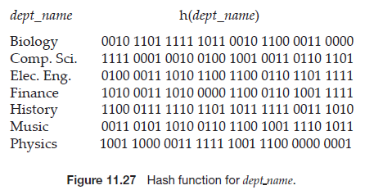
可扩充散列上的插入（例子）
动态散列
使用前述instructor文件，并假设搜索码为dept_name, 散列值有32位。

Slide 143
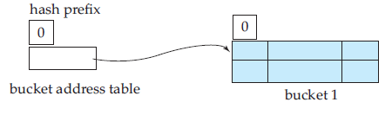
可扩充散列上的插入（例子）
动态散列
假设该文件开始时是空的
我们一条一条的插入记录，为举例方便，我们假设一个桶只能容纳两条记录

Slide 144
可扩充散列上的插入（例子）
动态散列
插入记录（10101, Srinivasan, Comp.Sci., 65000），接着再插入记录（12121, Wu, Finance, 90000）
接着，要插入记录（15151, Mozart, Music, 40000）发现桶已经满了。由于i=i₀，因此需要增加所使用的散列值中的位数
10101
Srinivasan
Comp.Sci.
65000
12121
Wu
Finance
90000

Slide 145
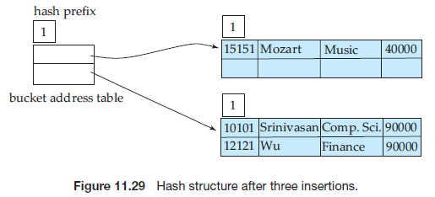
可扩充散列上的插入（例子）
动态散列
接着，要插入记录（15151, Mozart, Music, 40000）发现桶已经满了。由于i=i₀，因此需要增加所使用的散列值中的位数
0
1

Slide 146
可扩充散列上的插入（例子）
动态散列
接下来需要插入（22222, Einstein, Physics, 95000）由于h(physics)的第一位是1，因此必须将该记录插入桶地址表项“1”指向的桶，发现桶已经满了，需要再次分裂，由于i = i₂，因此仍然需要增加所使用的散列值的位数i
0
1

Slide 147
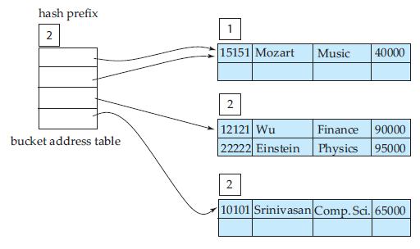
可扩充散列上的插入（例子）
动态散列
现在表项是原来的2倍（由2项变为4项），由于桶1没有被分裂，现在有两个表项指向它。重新计算原来的桶2中的记录，在桶2和桶3中重新分配记录，设置桶2和桶3的整数值为2
00
01
10
11

Slide 148
可扩充散列上的插入（例子）
动态散列
接下来插入（32343, El Said, History, 60000），它的散列值的前2位为11，因此进入标识为“11”的表项指向的桶中
00
01
10
11
32343
El Said
History
60000

Slide 149
可扩充散列上的插入（例子）
动态散列
然后又插入（33456, Gold, Physics, 87000），由于h(physics)散列值的前两位为10，因此要插入到10项对应的桶中，桶已经满了，再次溢出。需要分裂桶，此时由于i = i₂，需要使i +1增加表项
00
01
10
11
32343
El Said
History
60000

Slide 150
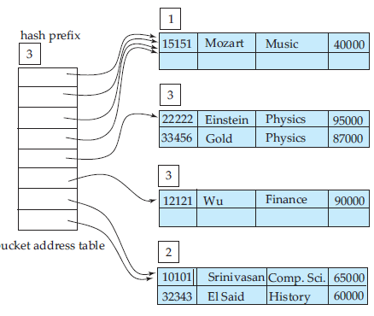
可扩充散列上的插入（例子）
动态散列
置i=3 ，桶地址表规模加倍，分裂桶2，重新计算散列值取前三位，据此分配记录在桶2和桶3中的分布，设置桶2和桶3的整数值为3
000
001
010
011
100
101
110
111

Slide 151
可扩充散列上的插入（例子）
动态散列
插入（45565，Katz，Comp. Sci.， 75000），引起第4个桶溢出，但是i > i₄因此不需要增加i的位数，也不需要扩大桶地址表规模
000
001
010
011
100
101
110
111

Slide 152
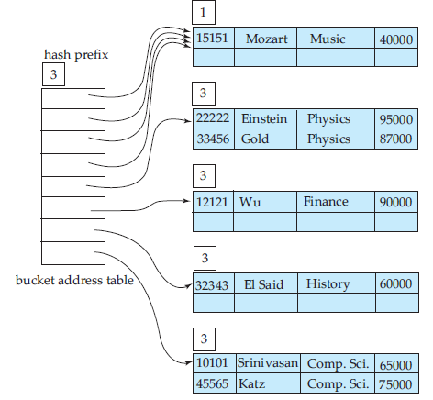
可扩充散列上的插入（例子）
动态散列
插入（45565，Katz，Comp. Sci.， 75000），引起第4个桶溢出，但是i > i₄因此不需要增加i的位数，也不需要扩大桶地址表规模
000
001
010
011
100
101
110
111

Slide 153
可扩充散列上的插入（例子）
动态散列
接下来插入Califieri、Singh、Crick的记录，不会带来桶溢出，插入（83821, Brandt, Comp.Sci., 92000）会导致溢出，且该溢出不能通过增加位数来解决，因为该记录的散列函数值永远和另外两个Comp. Sci.记录是一致的，因此永远不可能被分配到新的桶中。
此时需要通过溢出桶来处理

Slide 154
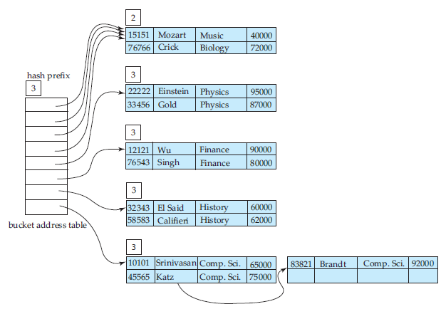
可扩充散列上的插入（例子）
动态散列
000
001
010
011
100
101
110
111

Slide 155
静态散列与动态散列的比较
静态散列与动态散列的比较
可扩充散列对静态散列的优点：
可扩充散列的性能不随文件的增长而降低
空间开销小（地址表比较小，不必为将来的增长保留桶）
桶的分配是动态的

Slide 156
静态散列与动态散列的比较
静态散列与动态散列的比较
可扩充散列对静态散列的缺点：
它的查找涉及一个附加的间接层（因为系统在访问桶之前必须先访问桶地址表），但这一访问只对性能有一个微小的影响

Slide 157
基本概念
顺序索引
B⁺树索引文件
B⁺树扩展
多码访问
静态散列
动态散列
顺序索引和散列的比较
位图索引
SQL中的索引定义
目录

Slide 158
顺序索引和散列的比较
顺序索引和散列的比较
要对关系的文件组织和索引技术做出明智的选择，实现者或数据库设计者必须考虑以下问题：
索引或散列组织的周期性重组代价是否可接受
插入和删除的相对频率如何
是否愿意以增加最坏情况下的访问时间为代价优化平均访问时间
用户可能提出哪些类型的查询

Slide 159
顺序索引和散列的比较：适应的查询类型
顺序索引和散列的比较
散列更适用于如下类型的查询：
select A₁, A₂, ……, A_{n}
from r
where A_{i} = c;
系统为属性A_{i}查找值c，在这种情况下顺序索引的查询时间与A_{i}值的个数的对数成正比；正常情况下，散列的平均查找时间是一个与数据库大小无关的常数

Slide 160
顺序索引和散列的比较：适应的查询类型
顺序索引和散列的比较
在涉及到范围的查询中，顺序索引更可取
select A₁, A₂, ……, A_{n}
from r
where A_{i} ≤ c₂ and Ai ≥c₁
因为在散列中，好的散列函数总是将值随机地分散到各桶中，因此顺序相邻的码的记录未必存放在相邻的桶中，也就无法简单地进行范围查找

Slide 161
顺序索引和散列的比较
顺序索引和散列的比较
除非预先知道将来不会频繁使用范围查询，设计者通常会使用顺序索引
若不会频繁使用范围查询，则使用散列
如果需要基于码值查找并且不执行范围查询，散列组织对于在查询执行过程中创建的临时文件来说特别有用

Slide 162
基本概念
顺序索引
B⁺树索引文件
B⁺树扩展
多码访问
静态散列
动态散列
顺序索引和散列的比较
位图索引
SQL中的索引定义
目录

Slide 163
位图索引
位图索引
尽管每个位图索引都是建立在一个码之上的，但位图索引是一种为多码上的简单查询设计的特殊索引
为了使用位图索引，关系中的记录必须按序编号
~~~~~~~~~~~~~~~~~~~~~~~~~~~~~~~~~~~~~~~~~~~
位图是建立在一个属性的一个值上，单个位图由n个0和1组成的，n = 该属性上记录的条数。其中1的位置取决于该属性上某个值（如v₁）的记录的位置
一个属性上的有几个位图取决于这个属性的所有取值的个数，或这个属性上所有取值区间的个数

Slide 164
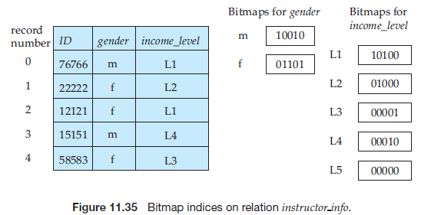
位图索引
位图索引
下图是一个关系上位图索引的例子：有两组位图，一组是建立在gender上的，一组是建立在incom_level上的

Slide 165
位图索引使用的场合
位图索引
尽管位图索引可以让我们只读取某个特定值的记录，但是很有可能文件的所有块都需要被读取到
位图索引主要在对多个码上的选择操作有用，例如，考虑一个查询
select *
from r
where gender = ‘f’ and income_level = ‘L2’

Slide 166
位图索引使用的场合（续1）
位图索引
则取属性gender值为f的位图和属性income_level值为L2的位图，然后执行两个位图的交（intersection）操作，即——
f(01101)∩L2(01000) = (01000) 得知记录编号为1的记录满足查询要求
在这种查询中，如果仅有少数记录满足条件则使用位图索引更为高效，如果满足条件的记录所占比重很大则扫描整个关系将是代价更低的一种选择

Slide 167
位图索引使用的场合（续2）
位图索引
位图的另一个重要应用是统计满足所给选择条件的元组数（如，count）这样的检索对于数据分析很重要
例如，希望找到有多少女性的收入水平为L2，我们计算两个位图的交，然后统计交操作后得到的位图中值为1的位的数目
这样甚至可以在不需要访问关系的条件下从位图索引直接得到需要的结果

Slide 168
位图索引使用的场合（续3）
位图索引
另外，位图更适用于属性上的取值不是特别多的情况，例如性别等；相反地，如果是身份证号码这一属性，则不适合建立位图索引
位图还不适用于那些更新频繁的数据

Slide 169
位图索引的开销
位图索引
和实际关系大小相比，位图索引通常比较小。典型的记录至少是几十或几百字节长，然而在位图中一位就可以代表一条记录
单个位图占用的空间通常少于关系所占空间的1%。
例如，如果一个给定关系的记录长度为100字节，那么单个位图所占空间将是整个关系所占空间的1%的1/8.
如果关系属性A可以取8个值，那么属性A上的位图索引将包含8个位图，这8个位图一起占用该关系大小的1%

Slide 170
位图索引的插入和删除
位图索引
删除记录会在顺序排列的记录之间产生间隙，因为移动记录（或者记录号）来填充间隙需要极大的代价
为了识别被删除的记录，可以存储一个存在位图（existence bitmap）在该位图中如果第i位的值为0，表示记录i不存在，否则为1
记录的插入不应该影响到其他记录的顺序编号。因此可以通过在文件的末尾添加记录或者替换被删除的记录来完成插入操作

Slide 171
位图和B+树
位图索引
对于一些属性值经常出现，而另外一些属性值虽然也出现但出现频率很小的关系，位图可以和一般的B+树索引组合起来使用
B+树索引的叶节点中，对于每个值，我们通常保留以这个值为索引属性值的所有记录的列表
列表的每个元素可以是记录的标识符，至少有32位，而通常会更多，对一个在许多记录中都出现的值，我们存储一个位图而不是一个记录的列表

Slide 172
位图和B+树（续1）
位图索引
假设一个特殊的值v_{i}在1/16的关系记录中出现。令N为关系中的记录数目，并假设每条记录有一个64位的号来标识它。
位图仅需要1位来表示每条记录，总共需要N位。
使用列表表示总共需要的存储空间为64*N/16=4N位。
因此，我们更倾向于使用位图来表示值v_{i}的记录列表
在该例中，如果少于1/64的记录具有相同的值，对于标识具有这种特殊值的记录而言，则更倾向于使用列表表示，因为它比位图表示使用更少的位

Slide 173
位图和B+树（续2）
位图索引
综上，对于经常出现的那些值，可以在B+树的叶节点中使用位图来作为一种压缩存储机制

Slide 174
基本概念
顺序索引
B⁺树索引文件
B⁺树扩展
多码访问
静态散列
动态散列
顺序索引和散列的比较
位图索引
SQL中的索引定义
目录

Slide 175
SQL中的索引定义
SQL中的索引定义
SQL标准并未为数据库用户或管理员提供任何在数据库系统中控制、创建和维护索引的方法，原因如下：
索引是冗余的数据结构，对保证数据库的正确性来说不是必须的
大多数SQL实现允许程序员通过数据定义语言（DDL）的命令对索引的创建和删除进行控制

Slide 176
SQL中的索引定义
SQL中的索引定义
使用create index命令创建索引，形式如下：
create index <index-name> on <relatoin-name>(<attribute-list>)
其中attribute-list是构成索引搜索码的关系属性列表
如在关系instructor上定义以dept_name为搜索码的名为dept_index的索引：
create index dept_index on instructor(dept_name)

Slide 177
SQL中的索引定义
SQL中的索引定义
若想要声明该搜索码是一个候选键，就在索引定义中加入属性unique
create unique index dept_index on instructor(dept_name)
如果当我们输入命令create unique index时dept_name不是候选键，系统就会显示错误消息，并且索引创建失败
如果该索引创建成功，接下来任何违反该声明的元组插入企图都将失败
注意，若数据库系统支持SQL标准的qunique声明，那么这里的unique特性就是多余的

Slide 178
SQL中的索引定义
SQL中的索引定义
很多数据库系统也提供一种方法来详细说明要使用的索引类型（如B⁺树或散列）
有些数据库系统也允许一个关系上的某个索引声明是聚集的，这样系统就以聚集索引的搜索码顺序来存储这个关系
使用dropt index命令删除索引：
drop index <index-name>

